Slide 1
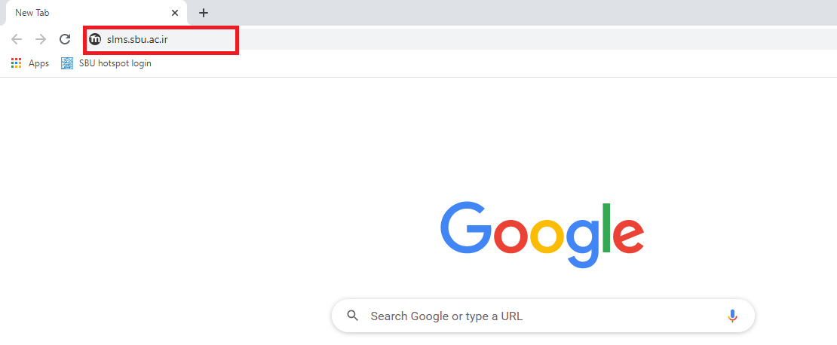
گام اول: درج آدرس slms.sbu.ac.ir ( ویژه ترم تابستان 1403-1402) در مرورگر

Slide 2
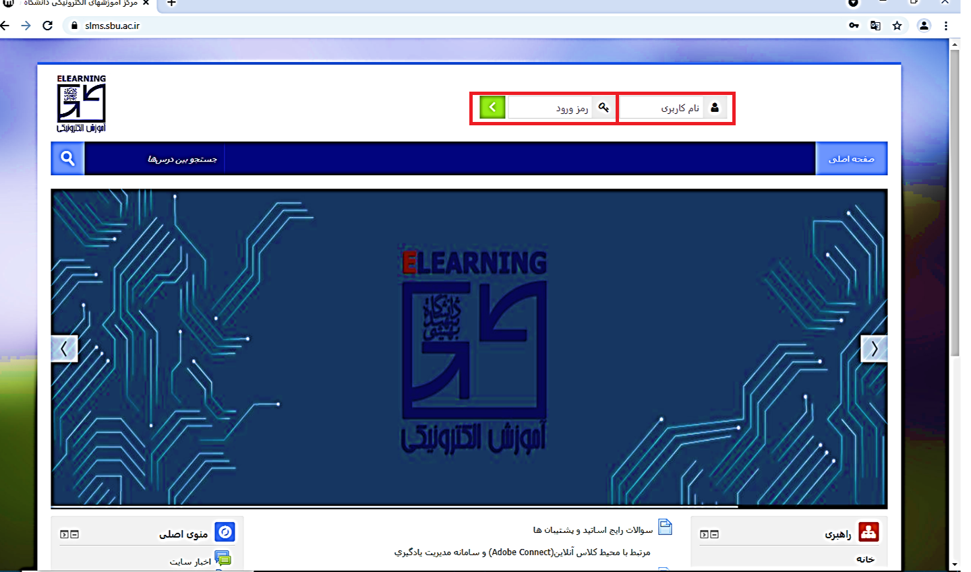
گام دوم: درج نام کاربری (شماره دانشجویی) و رمز عبور(کد ملی ده رقمی)
**** نام کاربري و رمز عبور روز يکشنبه مورخ 1403/4/24 فعال خواهد شد.****

Slide 3
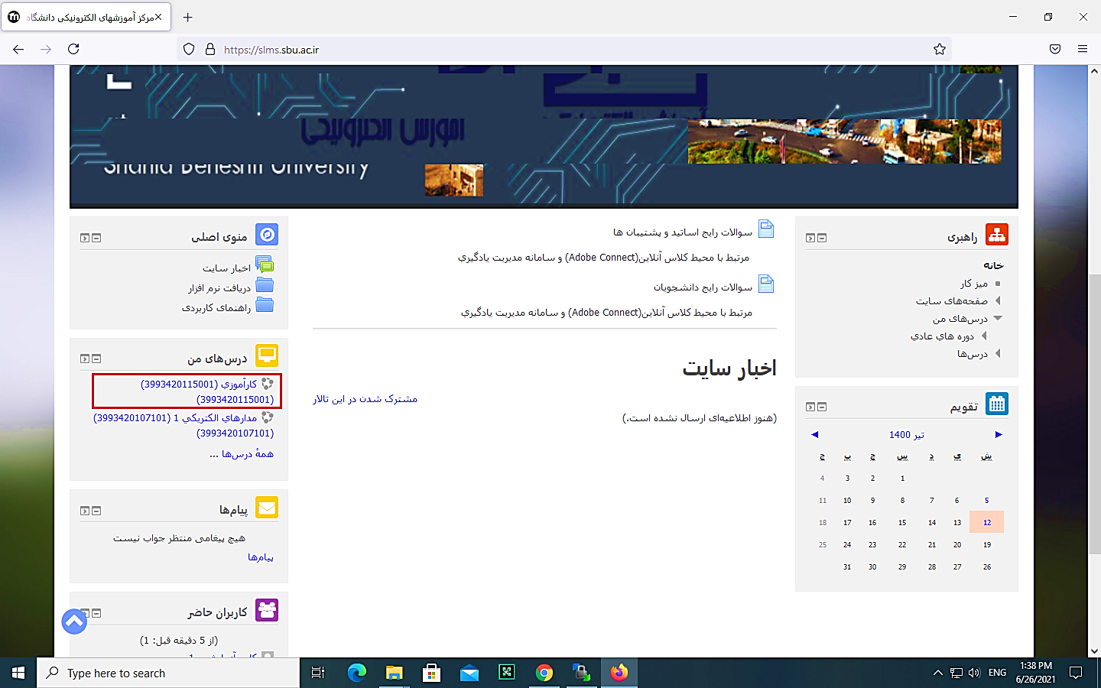
گام سوم: در سمت چپ صفحه در بلوک (درس های من) بر روي درس مورد نظر کليک کنيد.

Slide 4
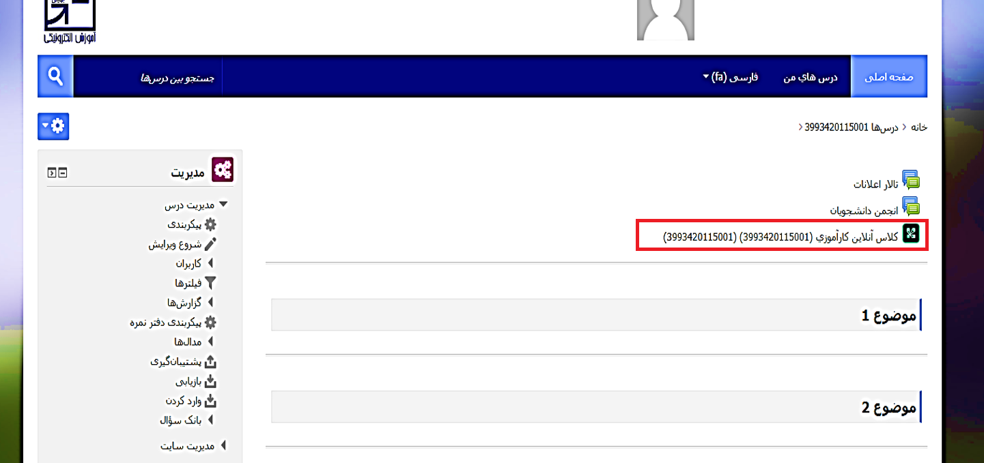
گام چهارم: ورود به صفحه درس و کلیک بر روی آیکون ادوبی کانکت (کلاس آنلاین...)

Slide 5
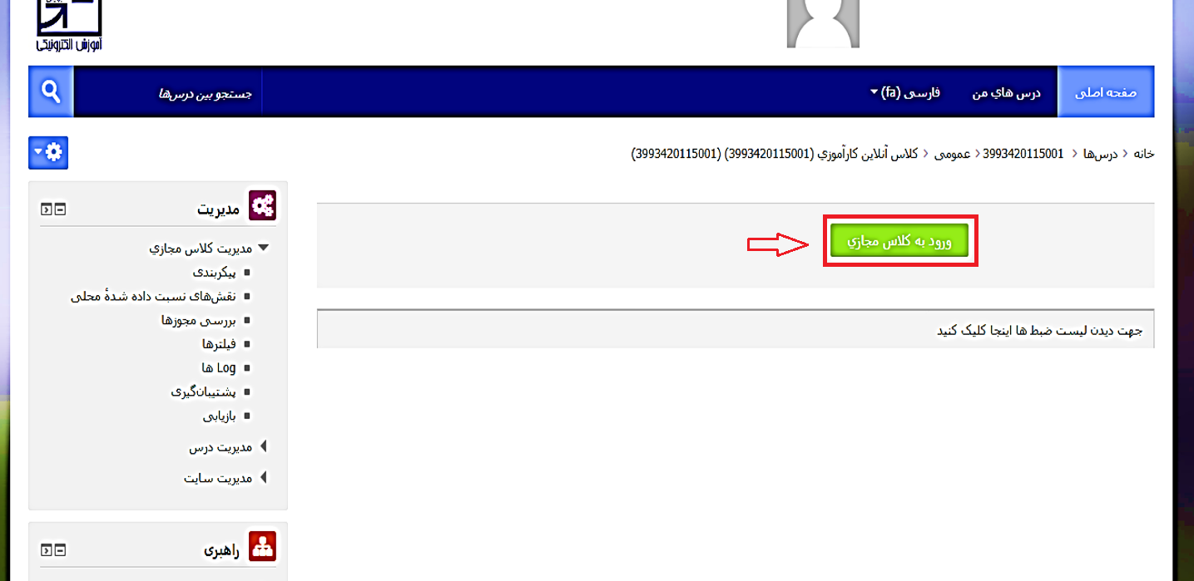
گام پنجم: انتخاب گزینه ورود به کلاس مجازی
جهت دیدن کلاس های آنلاین ضبط شده به این قسمت مراجعه فرمایید.

Slide 6
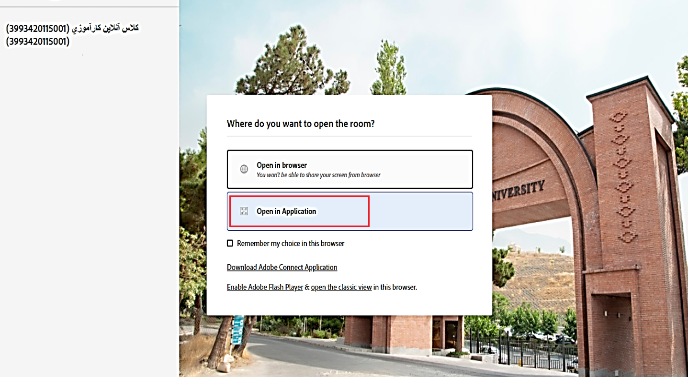
گام ششم: انتخاب گزینه Open in application برای ورود به کلاس آنلاین توجه:در این مرحله با انتخاب گزینه Open in browser نیزمی توانید وارد کلاس شوید اما مسیر درست گزینه open in application می باشد.

Slide 7
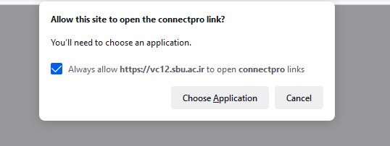
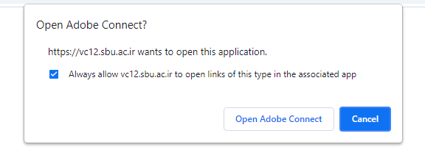
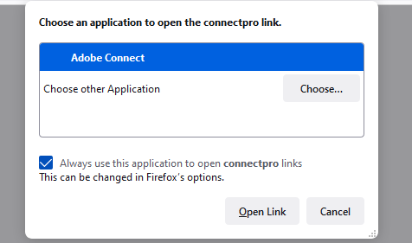
گام هفتم: در این مرحله قبل از ورود به کلاس آنلاین ممکن است باهر کدام از تصویرهای زیر مواجه شوید. در این صورت موارد تعیین شده را انتخاب کنید.
1
3
2

Slide 8
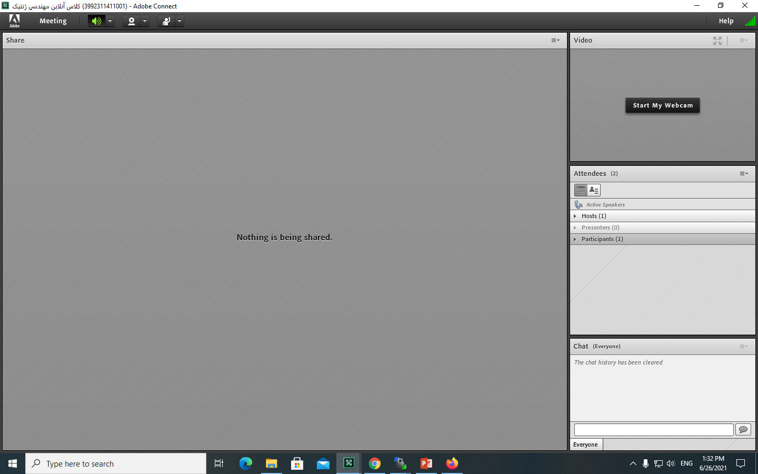
با دیدن تصویر زیر شما موفق به ورود به کلاس شده اید

